Slide 1
ИИ для лазерной обработки
Команда dominated

Slide 2



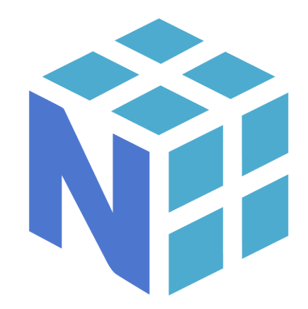
Реализация
Ultralytics(YOLO)
Numpy

Slide 3
